Slide 1




Памятка фермеру
О правилах обращения
с побочными продуктами животноводства

Slide 2



Если принято решение…
Схема правил обращения
с побочными продуктами животноводства
Образование навоза
Уведомление об отнесении к побочным
продуктам животноводства
Утверждение (производителем) технических условий внесения и реализации
Планирую внесение на свой участок
Планирую передавать
только сельхозпредприятию, осуществляющему производство сельскохозяйственной продукции
Хранение на специализированной площадке
Буду хранить и перерабатывать сам
Будет хранить и перерабатывать
Покупатель
только сельхозпредприятие,
осуществляющее производство сельскохозяйственной продукции
Обработка/Переработка
Хранение на спец. площадке
Обработка/Переработка
Лабораторное исследование
Лабораторное исследование
Внесение
Реализация
только сельхозпредприятию,
осуществляющему производство сельскохозяйственной продукции

Slide 3
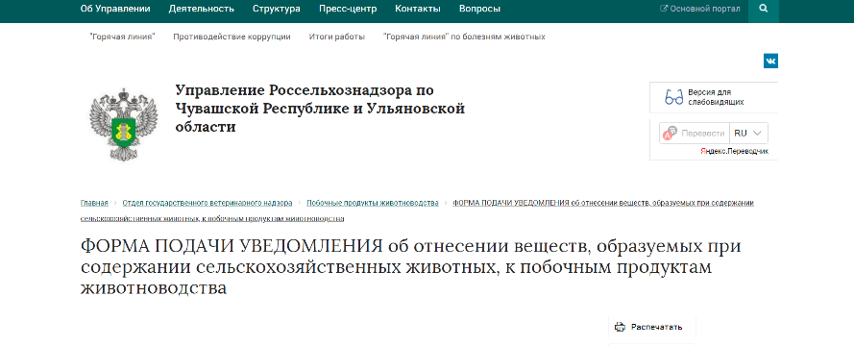
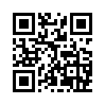
Памятка по правилам обращения с навозом
Что сделать, чтобы навоз перестал считаться отходом?
Направить в своё территориальное Управление Россельхознадзора уведомление о об отнесении веществ, образуемых при содержании сельскохозяйственных животных, к побочным продуктам животноводства.
В какие сроки нужно направить уведомление?
Уведомление направляется ежегодно на предстоящий календарный год не позднее 31 декабря текущего календарного года (в 2023 году до 1 мая)
Где взять форму этого уведомления?
На сайте своего территориального Управления Россельхознадзора. Форма единая для всех регионов.
Например: https://rsnadzor21.rchuv.ru/otdel-gosudarstvennogo-veterinarnogo-nadzora/pobochnie-produkti-zhivotnovodstva/forma-podachi-uvedomleniya-ob-otnesenii-veschestv

Slide 4


Как хранить?
Если навоз уже обработан/переработан:
Допускается временное размещение (на период внесения в почву) на срок не более 5 месяцев твердой фракции в буртах на землях сельскохозяйственного назначения
!
допускается размещать навоз только
за пределами границ водоохранных зон
водных объектов, зон санитарной;
охраны источников питьевого и
хозяйственно-бытового водоснабжения,
на верхнем плодородном слое
почвы без его снятия
Если навоз ещё не обработан/переработан:
Только на специализированной площадке

Slide 5


Что такое специализированная площадка и какие к ней установлены требования?
Это объект для хранения, обработки, переработки навоза, который должен отвечать следующим требованиям:
иметь монолитные бетонные покрытия, или иметь герметично сваренные пленочные покрытия, или иметь в основании глиняную подушку толщиной не менее 20 сантиметров
с боковых сторон должна иметь бортики и канавки для стока избыточной влаги
должна располагаться отдельно от объектов содержания сельскохозяйственных животных с подветренной стороны преобладающих направлений ветров по отношению к указанным объектам и ниже водозаборных сооружений
должна не допускать загрязнения окружающей среды и компонентов природной среды, в том числе попадания загрязняющих веществ в водоносный горизонт

Slide 6
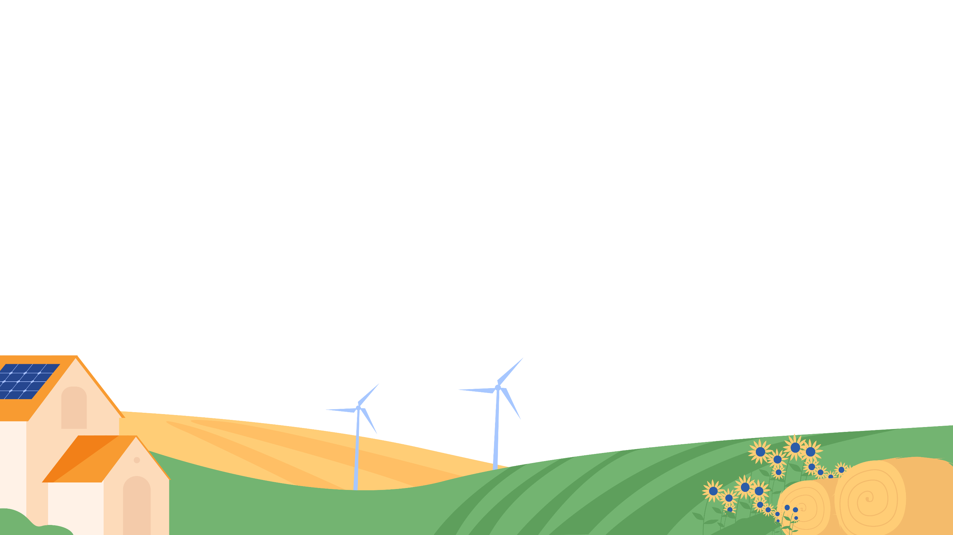
Что такое обработка и переработка навоза?
Это подготовка к использованию (внесению) или реализации. Может проводиться следующими способами:
накопление и выдерживание стоков или осветленных фракций на специализированных площадках(лагунах);
компостирование твердых фракций, в том числе в виде глубокой несменяемой подстилки;
с применением химических и (или) биологических препаратов или добавок на специализированных площадках.
После обработки/переработки навоз не должен содержать патогенных и болезнетворных микроорганизмов и паразитов, а содержание токсичных элементов, пестицидов не должно превышать установленные нормативы (эти нормативы содержатся в требованиях к обращению побочных продуктов животноводства, установленных Постановлением Правительства РФ от 31 октября 2022 г. № 1940).
Соблюдение этих требований должно быть подтверждено результатами исследований, проведенных аккредитованной лабораторией.

Slide 7

Как вносить навоз?
только в обработанном/переработанном виде;
на расстоянии не менее 300 метров от границ жилой застройки;
не должно приводить к истощению, деградации, порче, уничтожению земель и почв и к иному негативному воздействию на земли и почвы;
объемы и периодичность внесения должны исключать смыв питательных веществ в подземные и поверхностные водные объекты;
допускается внесение при высоте снежного покрова 20 сантиметров и менее при условии исключения смыва питательных веществ в подземные и поверхностные водные объекты;
на c/х угодья — посредством равномерного внесения по площади
Допускается временное размещение твердой фракции в поле перед внесением не более
5 месяцев
Внесение и реализация побочных продуктов животноводства осуществляются на основании технических условий, утвержденных их изготовителем

Slide 8
Регулирование обращения
с навозом/помётом
Было
Стало
Навоз
Навоз
Побочный
продукт
производства
Побочный
продукт
животноводства
Отход
Отход
Федеральный закон от 24.06.1998 N 89-ФЗ
«Об отходах производства и потребления»
Федеральный закон от 14.07.2022 № 268-ФЗ «О внесении изменений в Федеральный закон «Об отходах производства и потребления» и отдельные законодательные акты Российской Федерации»
Федеральный закон от 14.07.2022 № 248-ФЗ «О побочных продуктах животноводства и о внесении изменений в отдельные законодательные акты Российской Федерации»

Slide 9
Регулирование обращения
с навозом/помётом
Для тех, кто принял решение администрировать навоз/помет
как побочные продукты животноводства
Было
Стало
Регулирование ФЗ № 89
Федеральный закон от 24.06.1998
N 89-ФЗ «Об отходах производства и потребления»
Необходимость лицензии на обращение с отходами;
Получение лимитов на размещение отходов;
Плата за негативное воздействие на окружающую среду (НВОС) за размещение отходов;
Включение в Государственный реестр объектов размещения отходов специализированных площадок (лагуны, навозохранилища);
Прохождение государственной экологической экспертизы технологии утилизации.
Регулирование ФЗ № 248 для ППЖ
Федеральный закон от 14.07.2022 N 248-ФЗ «О побочных продуктах животноводства и о внесении изменений в отдельные законодательные акты Российской Федерации»
Уведомление в РСХН
В 2023 г. направляется до 1 мая текущего года на период с 1 марта 2023 г. по 31 декабря 2023 г., далее уведомление направляется ежегодно на предстоящий календарный год;
Выполнение требований Постановления Правительства РФ № 1940 Постановление Правительства РФ от 31.10.2022 N 1940 «Об утверждении требований к обращению побочных продуктов животноводства».
Разработка технических условий (разрабатываются и утверждаются их изготовителем)
Постановление Правительства Российской Федерации от 31 октября 2022 г. № 1940 «Об утверждении требований к обращению побочных продуктов животноводства»

Slide 10
Что получают фермеры в случае,
если выбирают работу в рамках
Федерального закона № 248 – ФЗ
Федеральный закон от 14.07.2022 N 248-ФЗ «О побочных продуктах животноводства и о внесении изменений
в отдельные законодательные акты Российской Федерации»
Исключена необходимость оформления лицензии
Исключена необходимость платы НВОС
за исключением случаев признания побочных продуктов животноводства отходом
Имеется возможность передавать третьим лицам ППЖ для внесения в поля, в случае недостатка собственных площадей
В случае нарушений требований будет применятся административный штраф по КоАП
В случае нарушения отдельных требований к обращению с ППЖ (перечень нарушений в распоряжении № 3256-р) предусмотрен пониженный коэффициент к ставке платы НВОС коэф. 1 вместо 52 (как для побочного продукта производства – ППП)
248-ФЗ – это право,
а не обязанность
Фермеру дано право выбора отнести навоз/помёт к ППЖ или администрировать как и ранее (например, отход в соответствии с
89-ФЗ) или к побочным продуктам производства, в соответствии 268-ФЗ )

Slide 11
Вопросы и ответы
Можно ли вносить ППЖ на расстоянии менее 300 м от жилья? | Нельзя, согласно санитарных правил и норм СанПиН 2.1.3684-21 «Санитарно-эпидемиологические требования к содержанию территорий городских и сельских поселений, к водным объектам, питьевой воде и питьевому водоснабжению, атмосферному воздуху, почвам, жилым помещениям, эксплуатации производственных, общественных помещений, организации и проведению санитарно-противоэпидемических (профилактических) мероприятий»
Что делать, если некуда вносить ППЖ и нет организации и ИП, нуждающихся в ППЖ? | Перерабатывать, утилизировать как отход или передать как побочный продукт производства другим лицам
Какие штрафные санкции предусмотрены за нарушение требований к обращению с ППЖ? | Административные штрафы предлагается установить на уровне, предусмотренном статьей 8.2.3 КоАП РФ
Какие анализы и с какой периодичностью нужно делать? | На наличие патогенных и болезнетворных микроорганизмов и паразитов, содержание токсичных элементов, пестицидов до внесения в почву или реализации
Можно ли передавать/продавать ППЖ ЛПХ? | Закон не регулирует отношения между КФХ, ИП, ЮЛ и ЛПХ. Допускается передача переработанного ППЖ предприятиям производящим сельскохозяйственную продукцию
Кто будет осуществлять надзор за обращением с ППЖ? | Россельхознадзор в рамках федерального государственного ветеринарного контроля (надзора) при: хранении, обработке, переработке, транспортировке, реализации в рамках федерального государственного земельного контроля (надзора) при: использовании ППЖ на землях сельскохозяйственного назначения, оборот которых регулируется ФЗ от 24.07.2002 № 101-ФЗ «Об обороте земель сельскохозяйственного назначения»

Slide 12



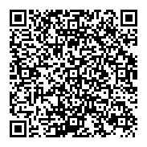
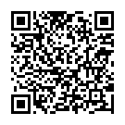


С дополнительной информацией по вопросу обращения с побочными продуктами животноводства можно ознакомиться на следующих сайтах:
Министерство сельского хозяйства Российской Федерации
Россельхознадзор

